Slide 1
Seguridad y Auditoria Informática
Ing. Maria Aparicio

Slide 2
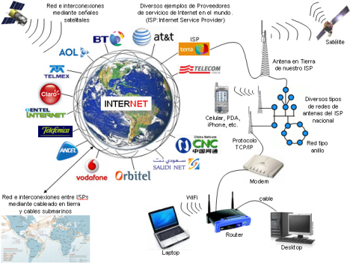
Seguridad en la Web – Internet y Seguridad
Internet es un conjunto descentralizado de redes de comunicación interconectadas que utilizan la familia de protocolos TCP –IP, lo cual garantiza que las redes físicas heterogéneas que la componen funcionen como una red lógica única de alcance mundial.

Slide 3
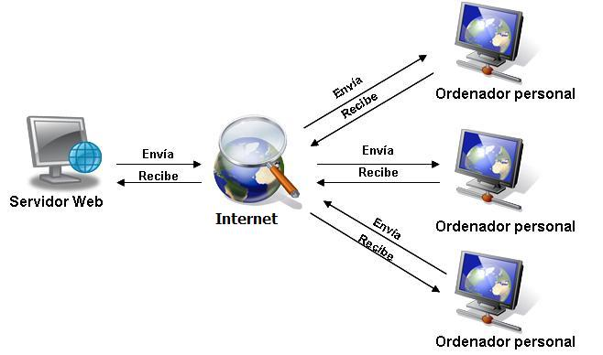
Seguridad en la Web – Aplicaciones de Internet
Word Wide Web (WWW)
Correo Electrónico.
Acceso a terminales remotas (Telnet sobre TCP-IP)
La transferencia de ficheros (FTP- P2P)
Charlas Interactivas (Chat)
Videoconferencias.
Los boletines de noticias.

Slide 4
Seguridad en la Web – Usuarios de Internet
Población: la población mundial era de 8.050 millones a principios de 2023. La ONU informa que esta cifra está creciendo actualmente en un 1% anual, lo que significa que el total mundial ha aumentado en más de 80 millones de personas desde principios de 2020.
Celulares: 5.560 millones de personas utilizan un teléfono móvil en la actualidad
Internet: 4.880 millones de personas en todo el mundo utilizan Internet, un aumento de 316 millones (7,3 por ciento) desde esta época del año pasado.
Redes sociales: ahora hay 4.880 millones de usuarios de redes sociales en todo el mundo. Esta cifra ha crecido en 490 millones en los últimos 12 meses, lo que arroja un crecimiento interanual de más del 13 por ciento. El número de usuarios de redes sociales ahora equivale a más del 60,3 por ciento de la población total del mundo.

Slide 5
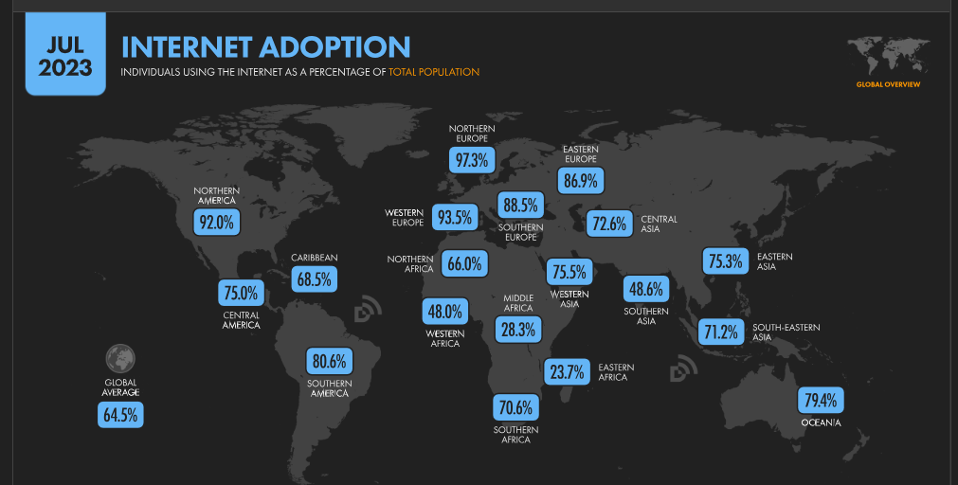
Seguridad en la Web – Numero de Usuarios de Internet
Las regiones con mayor penetración de internet en la actualidad son Europa oriental (93%) y el norte de Europa (97%), seguidas de cerca por Norteamérica (92%). Por otro lado, las regiones con menor penetración de internet son África oriental (23%) y África central (28%)

Slide 6
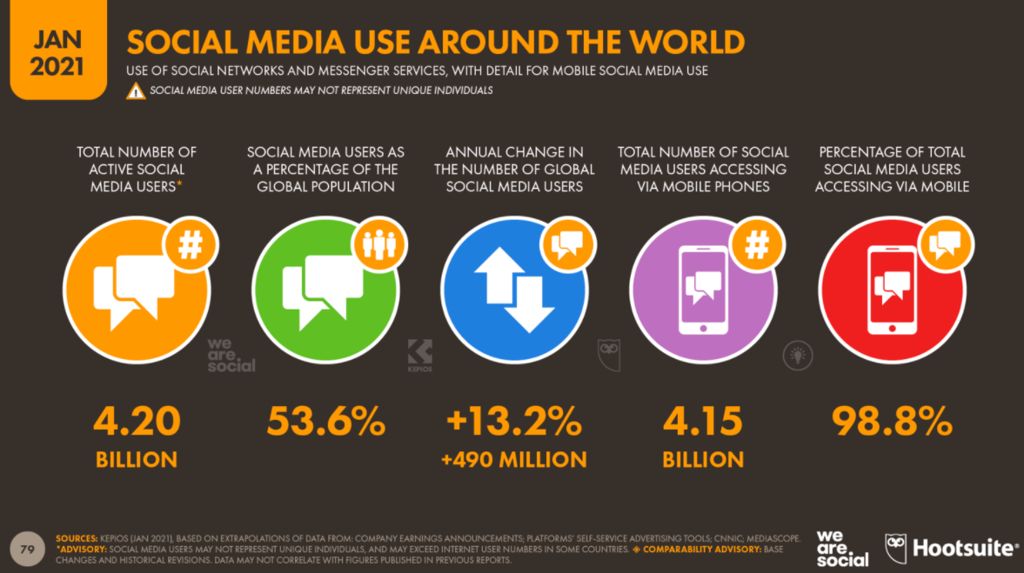
Seguridad en la Web – Uso de redes sociales en el mundo
La cantidad de usuarios de redes sociales globales se ha duplicado desde enero de 2016, mientras que más de mil millones de nuevos usuarios se han agregado al total global solo en los últimos 3 años.

Slide 7
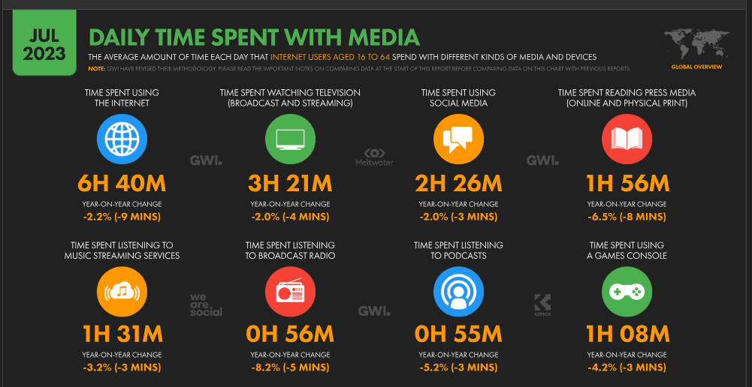
Seguridad en la Web – Tiempo diario dedicado a internet
El usuario de Internet en promedio pasa casi 7 horas al día usando Internet en todos los dispositivos, lo que equivale a más de 48 horas a la semana en línea, es decir, dos días completos de una semana de siete días.
Suponiendo que la persona promedio duerme entre 7 y 8 horas por día, esto significa que ahora pasamos aproximadamente el 42 por ciento de nuestra vida despierta en línea, y que pasamos casi tanto tiempo usando Internet como durmiendo.

Slide 8
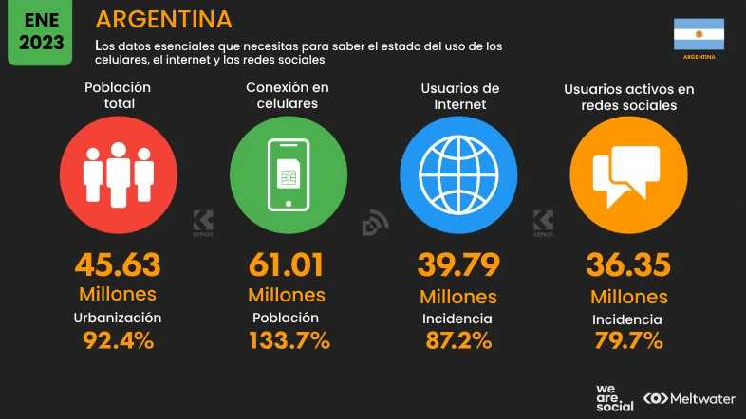
Numero de Usuarios de Internet - Argentina
La población argentina está conformada por 45,63 millones de personas, de las cuales el 92.4% vive en zonas urbanizadas.
El número de dispositivos móviles conectados en el país es de 61.01 millones, lo que supone que hay más de 1 aparato celular por persona en promedio.
Los usuarios de Internet activos en el país representan el 87.2% de la población total. De ese 87.2%, 79.7% es activo en diversas redes sociales, entre ellas: Facebook, Tik Tok, Instagram, YouTube.

Slide 9
Seguridad en la Web – Etapas
Seguridad de la computadora del usuario:
Los usuarios deben contar con navegadores y plataformas seguras, libres de virus y vulnerabilidades. También debe garantizarse la privacidad de los datos del usuario.
Seguridad del servidor web y los datos almacenados:
Se debe garantizar la operación continua del servidor, que los datos no sean modificados sin autorización (integridad) y que la información solo sea distribuida a las personas autorizadas (control de acceso)
Seguridad de la información que viaja entre el servidor web y el usuario:
Garantizar que la información en transito no sea leída (confidencialidad), modificada o destruida por terceros. También debemos proteger que el enlace entre cliente y servidor no sea interrumpido (disponibilidad)

Slide 10
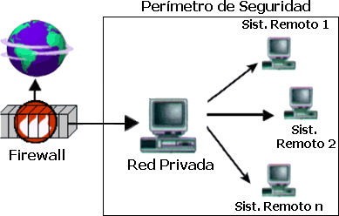
Seguridad en la Web – Protecciones
Firewall / Cortafuegos:
Es un sistema (o conjunto de ellos) ubicado entre dos redes y que ejerce una política de seguridad establecida. Es el mecanismo encargado de proteger una red confiable de una que no lo es (por ejemplo Internet).
Puede consistir en distintos dispositivos, tendientes a los siguientes objetivos:
Todo el tráfico desde dentro hacia fuera, y viceversa, debe pasar a través de él.
Sólo el tráfico autorizado, definido por la política local de seguridad, es permitido.

Slide 11
Seguridad en la Web – Firewall - Tipos
1.- Filtrado de Paquetes:
Se utilizan Routers con filtros y reglas basadas en políticas de control de acceso.
El Router es el encargado de filtrar los paquetes basados en cualquiera de los siguientes criterios:
Protocolos utilizados.
Dirección IP de origen y de destino.
Puerto TCP-UDP de origen y de destino.
Estos criterios permiten gran flexibilidad en el tratamiento del tráfico. Restringiendo las comunicaciones entre dos computadoras (mediante las direcciones IP) se permite determinar entre cuales máquinas la comunicación está permitida.

Slide 12
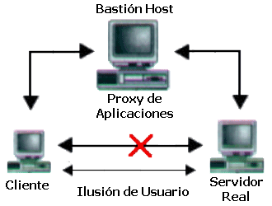
Seguridad en la Web – Firewall - Tipos
2.- Proxy - Gateways de Aplicaciones:
Estas aplicaciones son conocidas como Servidores Proxy y la máquina donde se ejecuta recibe el nombre de Gateway de Aplicación o Bastion Host.
El Proxy, instalado sobre el Nodo Bastión, actúa de intermediario entre el cliente y el servidor real de la aplicación, siendo transparente a ambas partes.

Slide 13
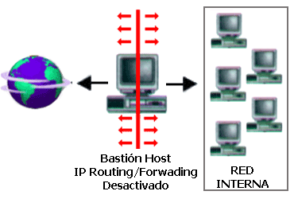
Seguridad en la Web – Firewall - Tipos
3.- Dual-Homed Host:
Son dispositivos que están conectados a ambos perímetros (interior y exterior) y no dejan pasar paquetes IP, por lo que se dice que actúan con el "IP-Forwarding desactivado".
Un usuario interior que desee hacer uso de un servicio exterior, deberá conectarse primero al Firewall, donde el Proxy atenderá su petición, y en función de la configuración impuesta en dicho Firewall, se conectará al servicio exterior solicitado y hará de puente entre este y el usuario interior.

Slide 14
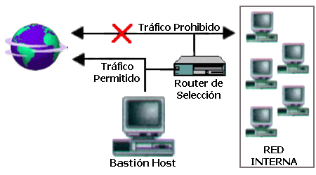
Seguridad en la Web – Firewall - Tipos
4.- Screened Host:
En este caso se combina un Router con un host bastión y el principal nivel de seguridad proviene del filtrado de paquetes. En el bastión, el único sistema accesible desde el exterior, se ejecuta el Proxy de aplicaciones y en el Choke se filtran los paquetes considerados peligrosos y sólo se permiten un número reducido de servicios.

Slide 15
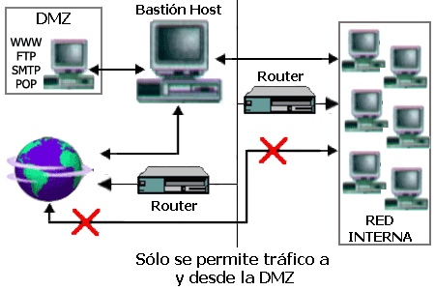
Seguridad en la Web – Firewall - Tipos
5.- Screened Subnet (Sub red filtrada):
En este diseño se intenta aislar el Nodo Bastión (servidor Proxy). Para ello se establece una Zona Desmilitarizada (DMZ) de forma tal que si un intruso accede a esta máquina no consiga el acceso total a la subred protegida.
En este esquema se utilizan dos Routers. El Router exterior tiene la misión de bloquear el tráfico no deseado en ambos sentidos: hacia la red interna y hacia la red externa. El Router interior hace lo mismo con la red interna y la DMZ (zona entre el Router externo y el interno).

Slide 16
Seguridad en la Web – Firewall - Tipos
6.- Inspección de Paquetes:
Este tipo de Firewalls se basa en el principio de que cada paquete que circula por la red es inspeccionado, así como también su procedencia y destino.
Se aplican desde la capa de Red hasta la de Aplicaciones. Generalmente son instalados cuando se requiere seguridad sensible al contexto y en aplicaciones muy complejas.
7.- Firewalls Personales:
Estos Firewalls son aplicaciones disponibles para usuarios finales que desean conectarse a una red externa insegura y mantener su computadora a salvo de ataques que puedan ocasionarle desde un simple "cuelgue" o infección de virus hasta la pérdida de toda su información almacenada.

Slide 17
Seguridad en la Web – Virus o Códigos Maliciosos
Se entiende por código malicioso o virus, a cualquier código que modifica o destruye datos, permite accesos no autorizados o realiza cualquier acción sin la intención del usuario.
Es una amplia categoría de amenazas software para la red y sus sistemas.
Zombi
independiente
Gusano
Código malicioso
Virus
Troyano
Huésped Bomba lógica
Puerta trasera

Slide 18
Seguridad en la Web – Virus o Códigos Maliciosos
ZOMBI
Un zombie es un programa que de forma encubierta toma el control de otrocomputador de la red y lo utiliza para lanzar ataques difíciles de rastrear hasta su zombie creador.
Los zombies se suelen utilizar en ataques de denegación de servicio, habitualmente contra sitios web prefijados.
Los zombies se instalan en cientos de computadores pertenecientes a terceros no sospechosos y entonces se emplean para inundar el website objetivo mediante una avalancha de tráfico de Internet.
GUSANO
Un gusano puede paralizar Internet en cuestión de minutos. Un gusano es un programa que se propaga a sí mismo a través de la red, reproduciéndose a medida que pasa. A diferencia de un virus, un gusano no precisa alterar los archivos de programas, sino que reside en memoria y se duplica a sí mismo.
Los gusanos siempre dañan la red (aunque sea simplemente por ocupar ancho de banda), mientras que los virus siempre infectan o corrompen los archivos de la computadora que atacan.

Slide 19
Seguridad en la Web – Virus o Códigos Maliciosos
VIRUS
Es un programa atacante que busca otros programas y los "infecta" embebiendo una copia de sí mismo en ellos de manera que se convierten en caballos de Troya o troyanos.
Cuando estos programas son ejecutados también se ejecuta el virus embebido, de manera que se propaga la infección, que habitualmente ocurre de forma transparente al usuario.
El control de virus es un componente fundamental de cualquier sistema de seguridad
Evidentemente, Internet ha acelerado el proceso de propagación. En 20 años, la vía de difusión no ha pasado por demasiadas fases. Los virus de sector de arranque fueron populares durante unos diez años, y desaparecieron para dejar paso, hacia mediados de los noventa, a los virus de macro asociados a los documentos de Office de Microsoft. A finales de los 90 se tomó el correo como vía sencilla y rápida de difusión de código malicioso y hoy en día sigue siendo muy popular, aunque últimamente también atacan al navegador o los programas de intercambio de ficheros como vía de infección.

Slide 20
Seguridad en la Web – Virus o Códigos Maliciosos
VIRUS
La característica clave de un virus es la habilidad de replicarse modificando un fichero de programa normal con una copia de sí mismo.
Para ello, va pasando por las siguientes fases:
Fase latente: el virus se mantiene inactivo hasta que es activado por algún evento.
Fase de propagación: el virus coloca una copia idéntica de sí mismo en otros programas o en ciertas áreas de sistema en el disco. Cada programa infectado contendrá un clon del virus
Fase detonante: el virus se activa para realizar una función para la que fue diseñado. Como en la fase latente, esta fase puede ser activada por cualquier evento del sistema, incluyendo el cómputo del número de veces que esa copia del virus se ha replicado a sí misma.
Fase de ejecución: la función para la que fue diseñado el virus es ejecutada. La función puede ser inofensiva, como la impresión de un mensaje por pantalla, o dañina, como la destruir programas y ficheros de datos.

Slide 21
Seguridad en la Web – Virus o Códigos Maliciosos
VIRUS - Tipos
Virus residentes en memoria: se alojan en la memoria principal como parte de un programa del sistema residente.
Virus de fichero de programa: infectan programas de tipo exe/com/sys.
Virus polimórficos: crean copias durante la replicación que son funcionalmente equivalentes pero con un patrón de bits distinto. Para lograr esta variación, los virus insertan instrucciones superfluas de forma aleatoria o intercambian el orden de instrucciones independientes.
Virus de sector de arranque: estos virus infectan el área de arranque del sistema que se lee cuando el disco es arrancado o accedido por primera vez. Esta área puede incluir el registro de arranque principal, el sector de arranque del sistema operativo o ambos.
Virus silenciosos (stealth): son virus explícitamente diseñados para ocultarse de la detección de software antivirus.
Cuando el virus se carga en memoria, monitoriza las llamadas del sistemaa ficheros y a sectores de disco, cuando una llamada es atrapada, el virusmodifica la información devuelta al proceso, realizando la llamada para mostrar la información como si no estuviera infectada.

Slide 22
Seguridad en la Web – Virus o Códigos Maliciosos
VIRUS - Tipos
Virus de macro: se componen de comandos de macro, específicos de una aplicación, que se ejecutan automáticamente sin requerir ninguna acción explícita, y se propagan a los documentos de dicha aplicación.
Los virus de macro infectan documentos, no porciones de código ejecutable y se propagan con gran facilidad
Existen tres tipos de macros autoejecutables:
Autoejecutable: se encuentra en la plantilla almacenada en el menú de inicio de la aplicación, se ejecuta siempre que se arranque dicha aplicación.
Auto macro: se ejecuta cuando ocurre un determinado evento.
Macro de comandos: Esta macro se ejecuta siempre que se invoque ese comando. Cuando se abre una nueva sesión, la macro global infectada está activa y se puede replicar en nuevos documentos, causando daños al sistema.
Virus de correo electrónico: es una combinación de alguno de los virus anteriores con la capacidad de reenviarse a los destinatarios de correo electrónico para acelerar la propagación.

Slide 23
Seguridad en la Web – Virus o Códigos Maliciosos
2.- TROYANOS:
Es un programa malicioso que ataca la seguridad de un sistema, oculto como algo benigno, como un juego, una utilidad para el computador o, incluso, como un antivirus.
Un caballo de Troya es un programa o secuencia de comandos útil (o aparentemente útil) que, al ser invocado, realiza una serie de acciones dañinas o indeseadas.
3.- BOMBAS LÓGICAS:
Es código embebido en un programa legítimo que se ejecuta cuando tiene lugar algún evento predefinido. Este código es insertado en una aplicación o sistema operativo que provoca la realización de alguna actividad destructiva o que comprometa la seguridad del sistema una vez que se cumple una serie de condiciones.
Se debe resaltar que la bomba lógica no realiza directamente el ataque, sino que informa al atacante de que una víctima cumple las condiciones para ser atacada.

Slide 24
Seguridad en la Web – Virus o Códigos Maliciosos
4.- PUERTA TRASERA
Una puerta trasera es un punto de entrada secreto a un programa que permite a un tercero que conoce esa puerta trasera obtener acceso al sistema sin pasar por el procedimiento de control de seguridad habitual.
En muchos casos, los ataques por puerta trasera pueden proporcionar un alto nivel de acceso a las aplicaciones, datos o el sistema completo.
5.- OTROS
Hoaxes o bulos: Un Hoax (del inglés: engaño, bulo) es un mensaje de correo electrónico con contenido falso o engañoso y normalmente distribuido en cadena. Algunos informan sobre virus desastrosos, otros apelan a la solidaridad con un niño enfermo o cualquier otra noble causa
Spam: Se llama spam a la práctica de enviar indiscriminadamente mensajes de correo electrónico no solicitados. Generalmente, se trata de publicidad de productos, servicios o de páginas web. El spam se está convirtiendo en uno de los tipos de código malicioso más molesto.

Slide 25
Seguridad en la Web – Virus o Códigos Maliciosos
Phishing: Es una modalidad de estafa con el objetivo de intentar obtener de un usuario sus datos, claves, cuentas bancarias, números de tarjeta de crédito, identidades, etc., haciéndose pasar por una entidad bancaria o institución de confianza.
El procedimiento consiste en aprovechar el Cross‐Site Scripting (XSS), paramodificar el contenido de la Web que el usuario visualiza en su navegador.
El usuario recibe un email de un banco, entidad financiera o tienda de Internet en el que se le explica que por motivos de seguridad, mantenimiento, mejora en el servicio, confirmación de identidad o cualquier otro, debe actualizar los datos de su cuenta.
El mensaje imita exactamente el diseño (logotipo, firma, etc.) utilizado por la entidad para comunicarse con sus clientes,el mensaje puede integrar un formulario para enviar los datos requeridos, aunque lo más habitual es que incluya un enlace a una página donde actualizar la información personal.
Esta página es exactamente igual que la legítima de la entidad (copiando el código fuente HTML) y su dirección (URL) es parecida e incluso puede ser idéntica gracias a un fallo de algunos navegadores.

Slide 26
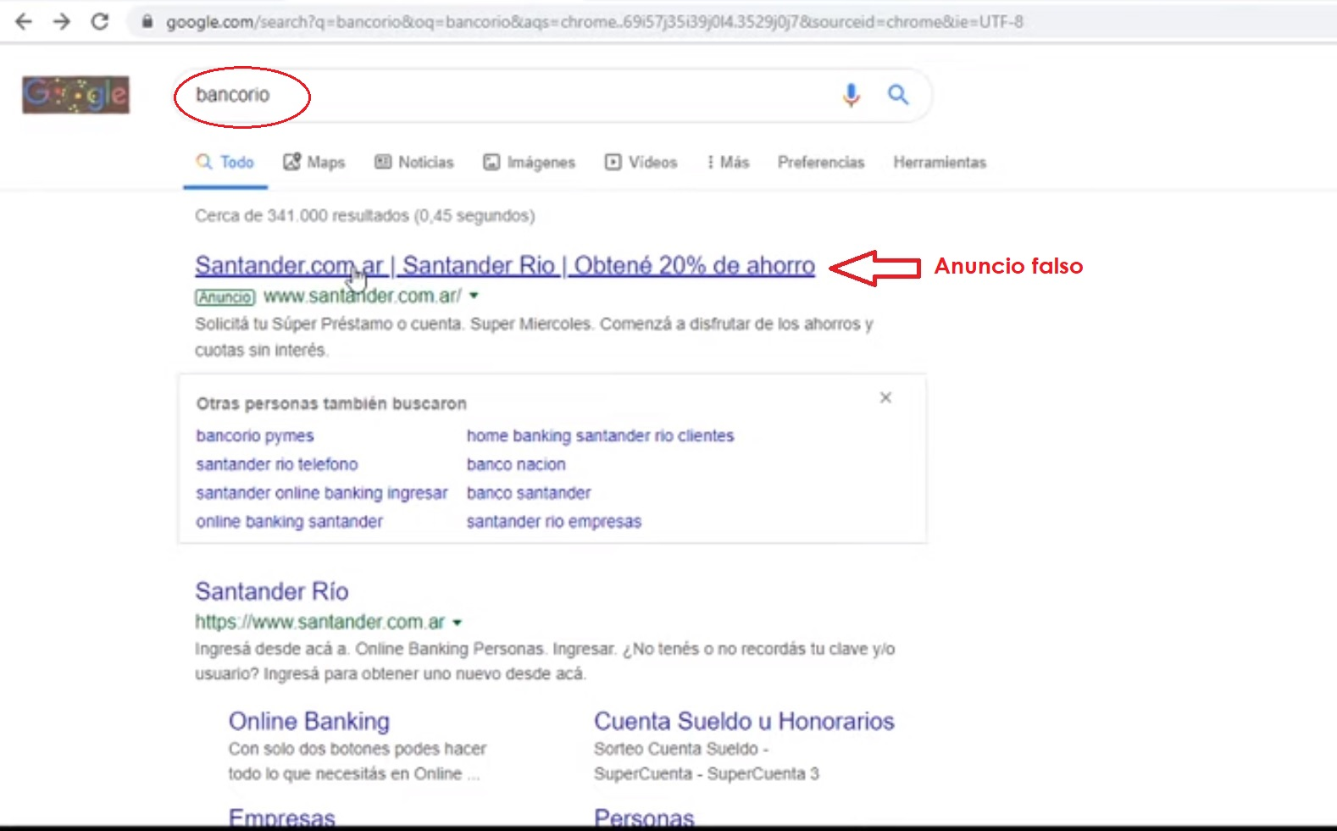
Seguridad en la Web – Ejemplo de Phishing

Slide 27
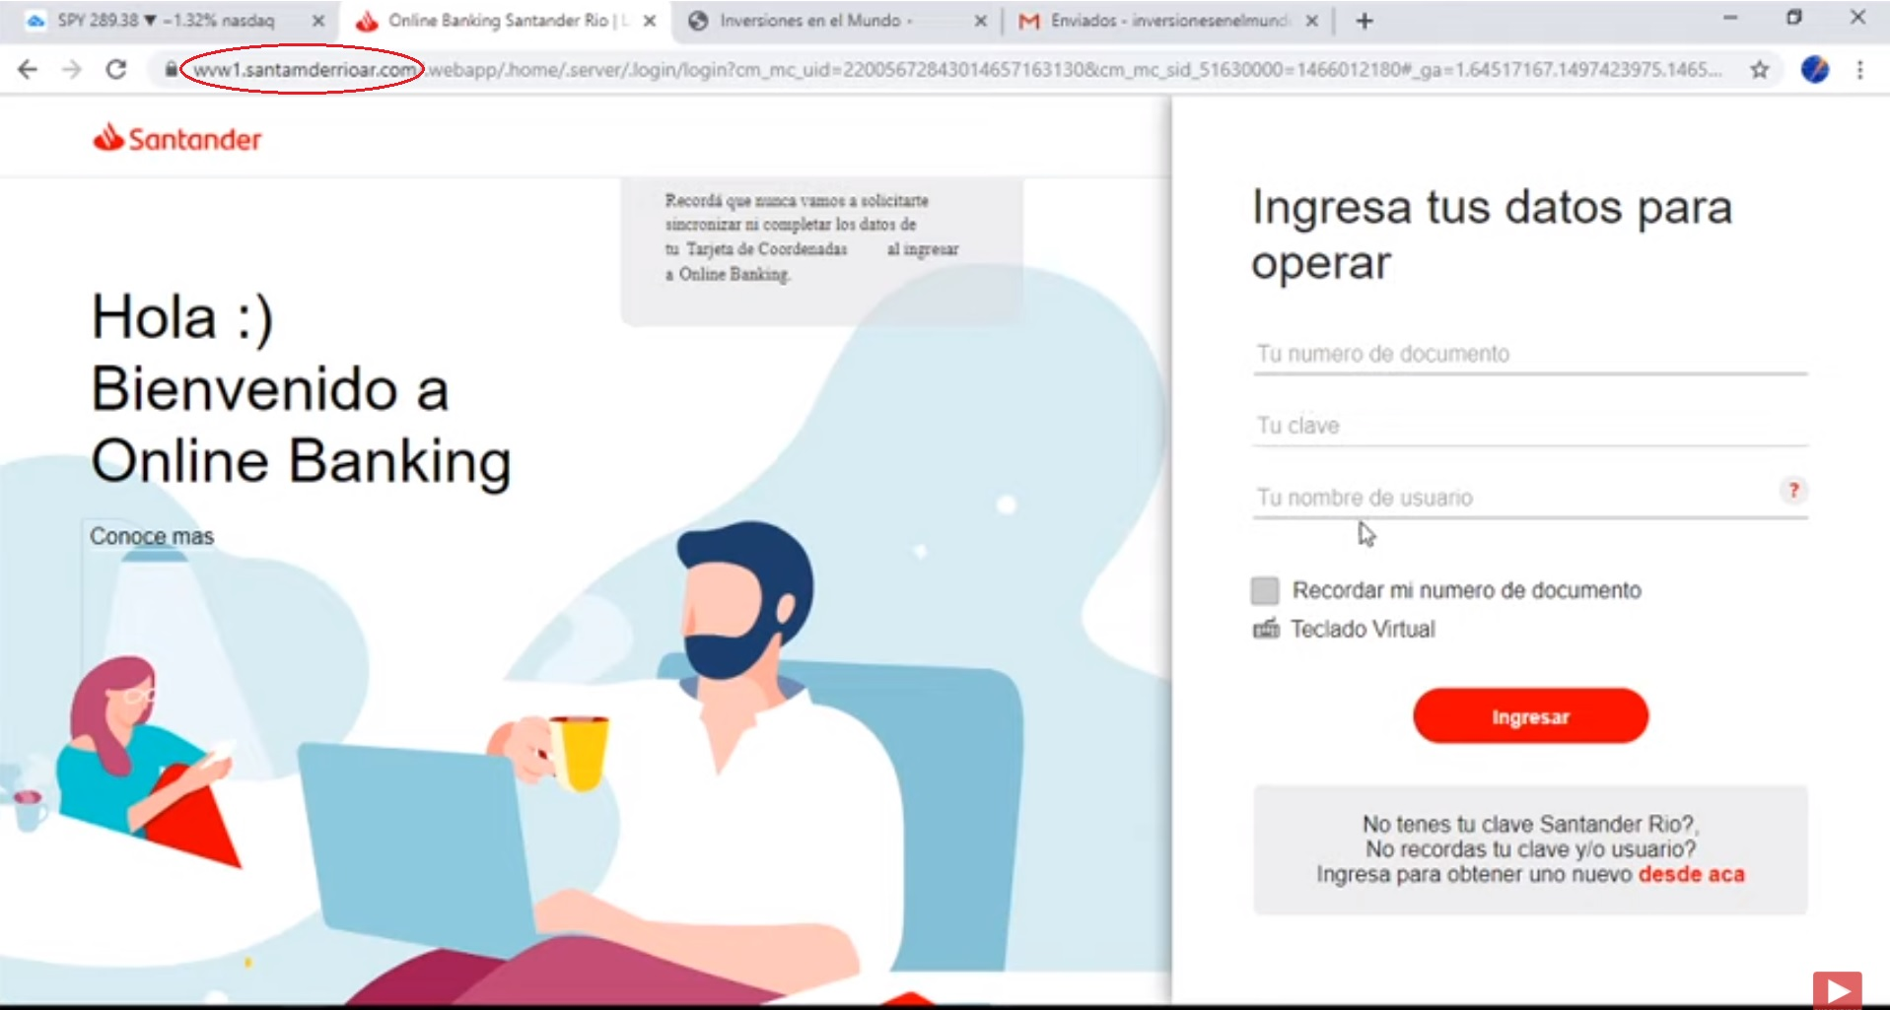
Seguridad en la Web – Ejemplo de Phishing
La dirección es falsa. La víctima no percibe esta situación.
Ingresa usuario y contraseña en la pagina falsa.

Slide 28
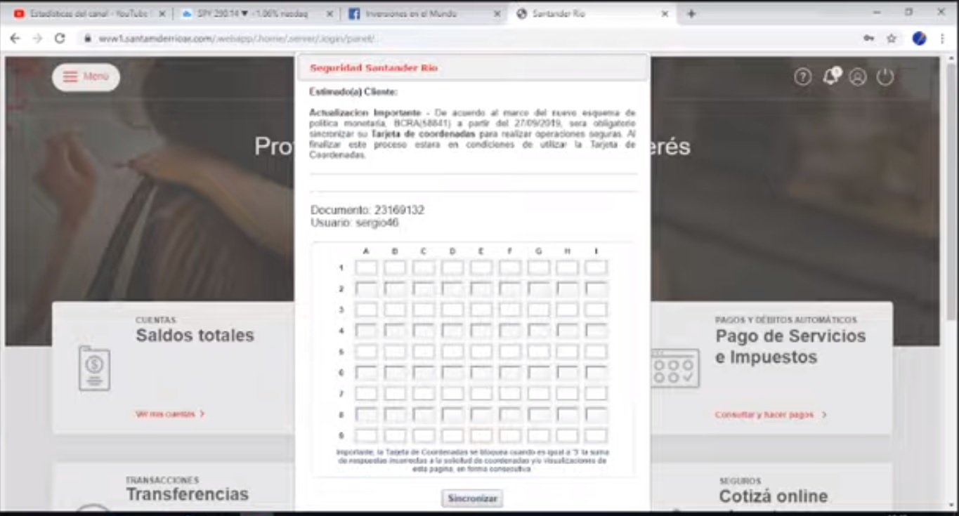
Seguridad en la Web – Ejemplo de Phishing
A la víctima se le solicita el ingreso de todos los números de su
tarjeta de coordenadas.

Slide 29
Seguridad en la Web – Man in the Middle
Durante la comunicación entre la computadora de un usuario y el servidor web, el ciber delincuente se coloca en medio interceptando la comunicación para extraer los datos.
El programa malicioso se integra en el sistema operativo de la víctima e instala la extensión del navegador. Cuando la víctima inicia el navegador y carga la página, la extensión verifica si su dirección coincide con el valor en la lista de sitios web objetivo del estafador (en su mayoría son los sitios web que están conectados con transacciones financieras). Si la página cargada coincide con el valor de la lista, la extensión intercepta o cambia los datos que el usuario ha ingresado en los formularios web del sitio y que fueron enviados al servidor. Eso permite al estafador interceptar contraseñas o cambiar los datos de la transacción.
A diferencia del phishing, en un ataque Man-in-the-Middle el destino de la comunicación es legítimo. Pero la información pasa por un punto intermedio no cifrado en el que se capturan toda la información que los ciber delincuentes necesitan para acceder a los datos.

Slide 30
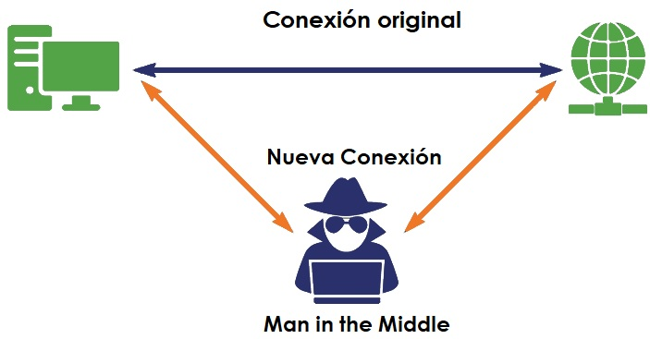
Seguridad en la Web – Man in the Middle
Una forma de protegerse del Man-in-the-Middle es no usar el Wi-Fi libre y en la caso de las aplicaciones para teléfonos celulares nunca instalar aquellas que no provengan del sitio oficial.

Slide 31
